Slide 1
Analiza korelacji i regresji
Zmienne jakościowe

Slide 2
Regresja ze zmienną jakościową
Jeśli w analizie występują zmienne jakościowe (np. płeć, stanowisko pracy etc) można podzielić zbiorowość na jednorodne grupy pod względem poszczególnych wartości zmiennej a następnie porównać modele.
Możemy również zastąpić zmienną jakościową sztucznymi zmiennymi binarnymi (np. płeć: kobieta = 1, mężczyzna = 0)

Slide 3
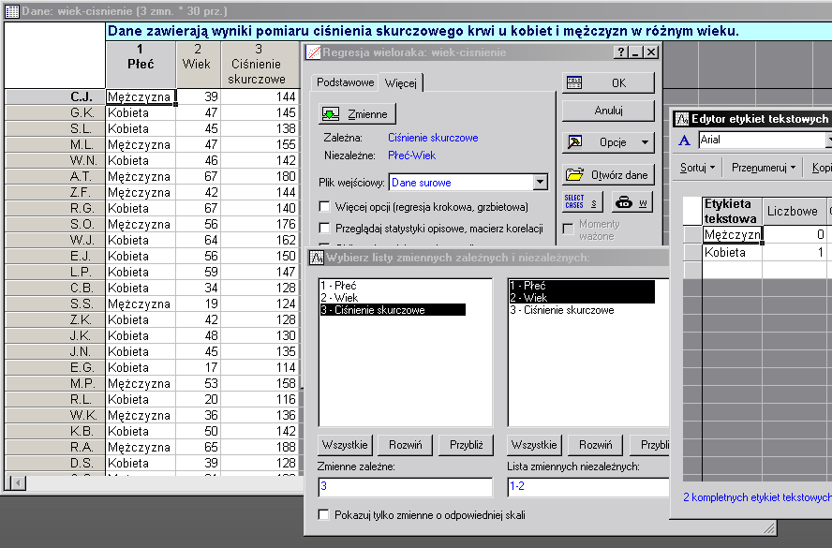

Slide 4
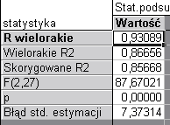
model przybiera postać:
CSK = 105,8 + 1,05*WIEK- 17,5*PŁEĆ±7,37 (4,5) (0,089) (2,72) R²=0,87
PŁEĆ =0, CSK = 105,8 + 1,05*WIEK
PŁEĆ =1, CSK = 88,3 + 1,05*WIEK

Slide 5
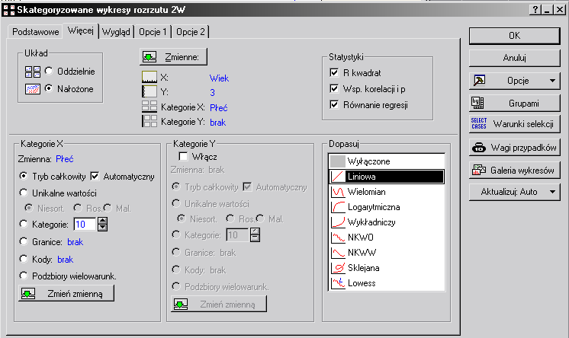
Skategoryzowane wykresy rozrzutu

Slide 6
Regresja logistyczna
Modele dla odpowiedzi binarnych:
Na przykład pacjenci powrócą do zdrowia po urazie albo nie; kandydaci do pracy przejdą albo nie przejdą testu kwalifikacyjnego, kupony mogą zostać lub nie zostać zwrócone itd.
We wszystkich tych przypadkach może nas interesować estymacja modelu, który opisuje zależność między jedną lub kilkoma ciągłymi zmiennymi niezależnymi a binarną zmienną zależną.
można zastosować procedury standardowej regresji wielorakiej i obliczyć standardowe współczynniki regresji. model prowadzi do przewidywanych wartości większych niż 1 lub mniejszych niż 0.
Jednakże przewidywane wartości, które są większe niż 1 lub mniejsze niż 0 nie są prawidłowe; tak więc, gdy stosuje się standardową procedurę regresji wielorakiej, ograniczenie zakresu zmiennej binarnej (np. między 0 a 1) jest ignorowane.

Slide 7
Regresja logistyczna (logit)
Regresja logistyczna pozwala na obliczanie prawdopodobieństwa zdarzenia mogącego wystąpić lub nie (binarna zmienna zależna).
Zamiast określać prawdopodobieństwo klasycznie, za pomocą stosunku liczby sukcesów do liczby wszystkich prób, oblicza się szansę, czyli stosunek liczby sukcesów do liczby porażek.
Funkcja przekształcająca prawdopodobieństwo na logarytm szansy zwana jest logitem:
gdzie a_{i} , i = 0,...,k - to współczynniki regresji x₁, x₂,...,x_{k} - to zmienne niezależne, które mogą być mierzalne lub jakościowe.

Slide 8
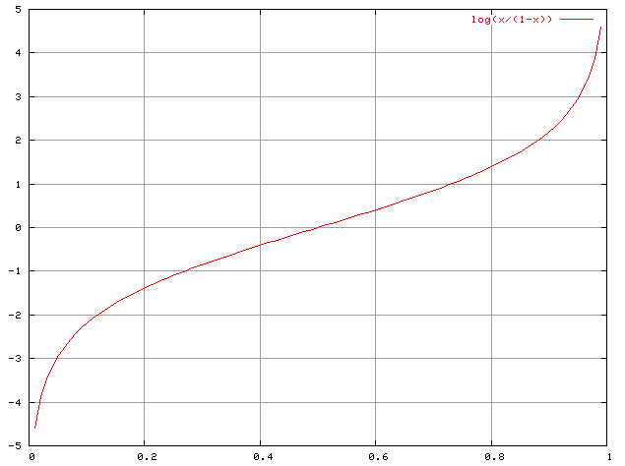
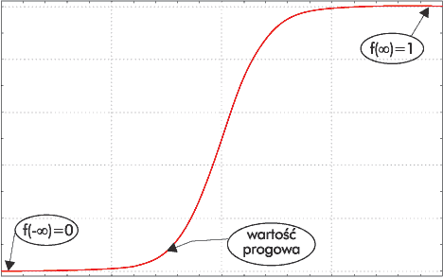
Funkcja logistyczna przyjmuje wartości od 0 do 1.
Model może opisywać prawdopodobieństwo zachorowania lub szansę wyzdrowienia
Model wprowadza pewną wartość progową, po przekroczeniu której gwałtownie wzrasta prawdopodobieństwo.
Model często wykorzystywany w badaniach medycznych
Szansa Iloraz szans

Slide 9
Statystyczna analiza danych jakościowych

Slide 10
Wprowadzenie
Rozróżnia się dwa typy danych jakościowych:
Nominalne – jeśli opisują cechy nominalne, np. kolor, zawód, województwo, wyznanie…
Uporządkowane – gdy badana cecha może być opisana przy użyciu wartości wyrażających poziom (stopień, kategorię)
np. stopień opanowania wiedzy: dst, db, bdb;
albo miasto małe, średnie, duże itp

Slide 11
Cechy – atrybuty – zmienne jakościowe i ich związek z ilościowymi
Cechy nominalne są cechami fundamentalnie jakościowymi nawet gdy zakodujemy je jako liczby (etykiety liczbowe np stolarz: 1, malarz: 2)
Cechy uporządkowane mają w pewnym stopniu związek z cechami mierzalnymi i wyrażanymi ilościowo
W przypadku określenia stopnia sympatii np. do osoby można uznać, że zmienia się w sposób ciągły od nienawiści do bezkrytycznej miłości, można te wartości skategoryzować i nadać im wartości: nie lubi, toleruje, lubi….- to jest dyskretyzacja
Miasto małe do 50000 mieszkańców, średnie 50000-200000, duże powyżej 200 000; oceny dst = 3, db = 4, bdb = 5, miary zastosowane w wyrażaniu kategorii wskazują kolejność i nie uwzględniają odległości

Slide 12
Interpretacja danych jakościowych uporządkowanych
Cechy uporządkowane mają w jakimś stopniu związek z cechami ilościowymi, np. system ocen szkolnych
Polski: 2; 3; 3,5; 4….
Angielski F; E, D; C;
Który z podanych systemów oceny jest bardziej odpowiedni i dlaczego
Jak interpretować średnią ocenę - krok arbitralny, dla którego trudno znaleźć ścisłe uzasadnienie
Jaka jest istotna różnica pomiędzy wartością ilościową, a kodem liczbowym wartości jakościowej
Czy student czwórkowy jest dwa razy lepszy od studenta dwójkowego

Slide 13
Interpretacja wyników analizy ocen wyrażanych w różnych skalach
Ocena z przedmiotu jest wyrażona w skali porządkowej.
Jej interpretacja w skali przedziałowej, a tym bardziej ilorazowej prowadzi do absurdalnych wniosków.
Oceną mierzoną w skali ilorazowej może być ocena punktowa, tzn. student za poprawna odpowiedź otrzymuje 1 punkt, a za błędną 0 punktów. Suma uzyskanych punktów jest oceną wiedzy studenta.
Jeszcze bardziej obiektywną jest ocena procentowa (suma punktów uzyskanych/ liczba pytań )*100%.
Student, który uzyskał 80% odpowiedział na dwa razy więcej pytań niż ten, który uzyskał 40%

Slide 14
Skale stosowane dla zmiennych ilościowych
Ilorazowa – wyniki pomiarów/obserwacji są wyrażone w sposób jednoznaczny z dokładnością do zastosowanej jednostki pomiaru (ilość, długość, pojemność…)
Przedziałowa – daje możliwość wyboru jednostki pomiaru i położenia zera (punktu odniesienia)
np. pomiar temperatury w skali bezwzględnej, Celsjusza, Farenheita; zero w tych dwóch skalach jest przesunięte o 32 ºC.
Ze względu na względność położenia zera w tych skalach, nie można uznać że temperatura 36ºC jest dwa razy wyższa od 18ºC, jest tylko wyższa o 18ºC.
Temperatura w skali bezwzględnej Kelvina, jest wyrażana w skali ilorazowej, dlatego temperatura 300 K jest dwa razy większa od temperatury 150 K, a jednocześnie jest od niej wyższa o 150K .

Slide 15
Przypisywanie zmiennym ilościowym wartości jakościowych - zmienne skategoryzowane
W wielu badaniach jest uzasadnione zastępowanie wartości liczbowych nazwami lingwistycznymi, np.
Zmienna ilościowa przyjmuje zaledwie kilka wartości
Przedziały wiekowe
Należy pamiętać , że od chwili podjęcia decyzji o zmianie typu zmiennej z ilościowego na jakościowy pozbywamy się możliwości stosowania metod dla danych liczbowych
Traktowanie zmiennych ilościowych jako jakościowe może usprawiedliwiać cel badań – badanie niezależności zmiennych lub ich zależności, w tym celu najczęściej posługujemy się tablicami kontyngencji

Slide 16
Przykład
Wykonano 100 rzutów kostką do gry i otrzymano
Czy istnieją podstawy do odrzucenia hipotezy, że rzuty wykonano uczciwą kostką?
Jeśli jest uczciwa, to mamy rozkład jednostajny , gdzie p_{i}⁰=1/6, i=1,..,6
Wtedy np_{i} = 100*1/6 = 16,66
Q=[ (16-16,66)²+ (19 -16,66)² +(9 -16,66)² + (17-16,66)² + (25 -16,66)² (14-16,66)²]/16,66 = 8,48
Odczytane z tablic χ²dla α=0,05 i 5 stopni swobody wynosi 11,070
zatem nie ma podstaw do odrzucenia hipotezy zerowej
x_{i} | 1 | 2 | 3 | 4 | 5 | 6
n_{i} | 16 | 19 | 9 | 17 | 25 | 14

Slide 17
Uwagi do testu zgodności
Nie wolno mylić istotności statystycznej z istotnością praktyczną. Im większa liczność próby tym większa jest czułość testu, czyli skłonność do odrzucenia hipotezy zerowej, gdy prawdziwy rozkład jest tylko nieznacznie (nieistotnie) różny postulowanego w hipotezie (teoretycznego) .
Stosowanie tego testu zgodności z rozkładem ciągłym jest przedsięwzięciem kontrowersyjnym, ponieważ punktem wyjścia do konstrukcji testu jest utrata informacji związana z koniecznością dyskretyzacji. Dlatego stosowanie tego testu jest zalecane dopiero wtedy gdy próba jest bardzo liczna, a rozkład empiryczny przypomina gładki rozkład ciągły.
Są też inne testy zgodności, np w pakiecie Statistica, które można stosować w mniej licznych próbkach.

Slide 18
Testowanie złożonej hipotezy o zgodności
Jeśli postulowany (teoretyczny) rozkład prawdopodobieństwa {p₁ ⁰, p₂⁰,….,p_{m}⁰} zależy od nieznanych parametrów, np. parametru Θ, czyli jest {p₁ ⁰(Θ), p₂⁰ (Θ), ….,p_{m}⁰ (Θ), } , który może być inny dla różnych wartości parametru Θ.
Wtedy nie interesuje nas wartość parametru (Θ), weryfikujemy hipotezę o zgodności rozkładu z rodziną rozkładów zdefiniowanych przez Θ,
Hipoteza zerowa ma wtedy postać
H₀: p_{j}= p_{j}⁰ (Θ), ∀ i =1,2,...,m;

Slide 19
Przykład
Jeśli teoria Mendla losowego tworzenia się genotypów potomstwa jest słuszna i w populacji występują genotypy AA, Aa, aa,
Gen A stanowi ułamek Θ, wszystkich genów
Gen a stanowi ułamek 1-Θ, wszystkich genów
to populacja o proporcji genotypów AA, Aa, aa,
Θ²; 2Θ(1- Θ); (1-Θ)² pozostaje w stanie równowagi (generacja potomków stanowi populację o tej samej proporcji genotypów.
H₀: p₁ ⁰(Θ)= Θ²; p₂⁰ (Θ)= 2Θ(1- Θ); p_{m}⁰ (Θ)= (1-Θ)² ,

Slide 20
Przykład cd
Typ | AA | Aa | aa
ni | 110 | 235 | 155
Funkcja wiarygodności ma postać
(Θ² )^{n1}* 2Θ(1- Θ)]^{n2} [(1-Θ)²]^{n3}
Po zlogarytmowaniu funkcji wiarygodności
obliczamy estymator Θ = (2n₁+n₂)/2n=0,455
Q= (110-103,51)^{2.....} = 1,369.

Slide 21
Wnioskowanie o zmiennych jakościowych. Testowanie zgodności
Zmienna X ma m wartości (kategorii),
P(X= x_{i} )= p_{i} prawdopodobieństwo wystąpienia x_{i} wynosi p_{i.}
Rozkładem empirycznym zmiennej X jest {p₁ , p₂,….,p_{m}}
Dany jest pewien teoretyczny (ustalony ) rozkład prawdopodobieństwa {p₁ ⁰, p₂⁰,….,p_{m}⁰},
Sprawdzam, czy empiryczny rozkład jest taki sam jak zakładany teoretyczny
H₀: p_{j}= p_{j}⁰ ∀ i =1,2,...,m;
H₁: H₀ jest fałszywa
Funkcja testowa
ma w przybliżeniu rozkład χ2 z m-1 stopniami swobody

Slide 22
Testowanie niezależności
H₀: p_{ij} = p_{i}. * p._{j}
H₁: hipoteza H₀ jest fałszywa
Funkcja testowa
zbliża się do rozkładu χ2 o (m-1)*(k-1) stopniach swobody, które chociaż mają tę samą wartość, jednak obliczono je inaczej

Slide 23
Analiza studenckiej oceny kadry – test jednorodności
Pewna uczelnia prowadzi ocenę programów i kadry.
Testujemy hipotezę, o równości rozkładów A1,A2,A3
H₀: p_{1j}=p_{2j}=….=p_{kj}
 | bnzd | nzd | mrn | db | bdb
A1 | 17 | 25 | 21 | 9 | 10 | 82
A2 | 11 | 29 | 18 | 12 | 9 | 79
A3 | 6 | 7 | 11 | 39 | 21 | 84
 | 34 | 61 | 50 | 60 | 40 | 245

Slide 24
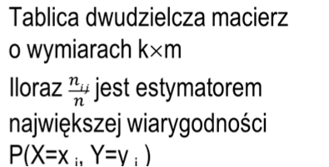
Tablice kontyngencji tabele liczebności, tabele krzyżowe albo rozdzielcze, a w przypadku dwóch wskaźników także dwudzielcze
 | y₁ | y₂ | …. | y_{m}
x₁ | n₁₁ | n₁₂ |  | n_{1m}
x₂ | n₂₁ | n₂₂ |  | n_{2m}
….
x_{k} | n_{k1} | n_{k2} |  | n_{km}
Czy musiało dojść do katastrofy Challengera w 1986r.
Analiza danych z wcześniejszych 24 startów
 | brak usterek | wystąpiła usterka(i)
≤ 65ºF | 0 | 4
> 65ºF | 17 | 3
 | brak usterek | wystąpiła usterka(i)
≤ 65ºF | 0% | 17%
> 65ºF | 70% | 13%

Slide 25
Przykład
Do badania wybrano 500 mieszkańców Rzeszowa, których poproszono o określenie, czy czują się bezpiecznie. Wyniki odpowiedzi respondentów zostały przedstawione w tabeli niezależności.
Sprawdź, czy istnieje zależność między płcią respondenta a poczuciem jego bezpieczeństwa, przyjmując poziom istotności alfa= 0,05.
Płeć | Czy czuje się bezpiecznie? |  | RAZEM
 | Tak | Nie
Mężczyzna | 30 | 80 | 110
Kobieta | 170 | 220 | 390
RAZEM | 200 | 300 | 500

Slide 26
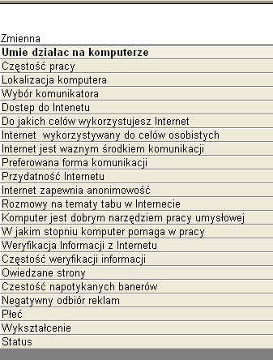
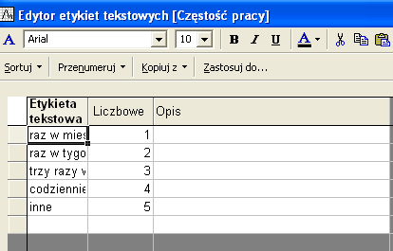
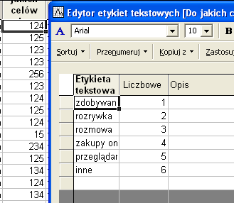
Analiza zależności pomiędzy zmiennymi jakościowymi

Slide 27
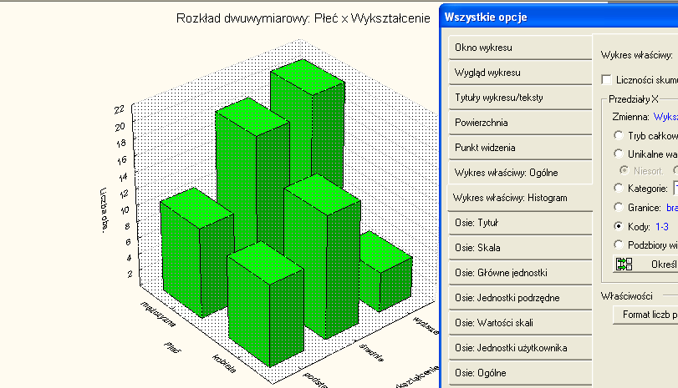

Slide 28
Korelacje nieparametryczne
Trzy najpowszechniejsze nieparametryczne współczynniki korelacji:
R Spearmana
tau Kendalla
współczynnik gamma
Warto zauważyć, że statystyka χ2 obliczana dla dwudzielczych tabeli liczności również jest dokładną miarą współzależności dwóch (stabelaryzowanych) zmiennych, a w odróżnieniu od miar korelacji opisanych niżej, może być stosowana dla zmiennych jakościowych (tzn. wyrażonych na skali nominalnej).

Slide 29
R Spearmana
Przy obliczaniu R Spearmana (r_{s}) zakłada się, że rozważane zmienne zostały zmierzone na skali porządkowej (rangowej), tzn. że indywidualne obserwacje mogą być zestawione w dwóch uporządkowanych szeregach.
Ranga to kolejny numer obserwacji, uzyskany po uporządkowaniu obserwacji wg ich wartości. Rangi odzwierciedlają porządkowe relacje między poszczególnymi obserwacjami w próbie. W zależności od kolejności porządkowania wartości (rosnącej lub malejącej), większa ranga przypisywana jest większej lub mniejszej wartości
Współczynnik R Spearmana można traktować podobnie jak współczynnik korelacji liniowej Pearsona, tj. w kategoriach procentu wyjaśnianej zmienności, tyle że R Spearmana jest wyliczany w oparciu o rangi.
d_{i} oznaczają różnice między rangami odpowiadających sobie wartości cech
n – liczba obserwacji liczba obserwacji

Slide 30
τ Kendalla
Przy stosowaniu tego współczynnika powinny być spełnione te same podstawowe założenia jak w przypadku R Spearmana.
Podobna jest też ich moc statystyczna.
Jednakże wielkości obu współczynników zwykle nie pokrywają się, gdyż ich podstawy logiczne oraz formuły obliczeniowe bardzo się różnią.
Współczynniki te posiadają różną interpretację: współczynnik R Spearmana można traktować podobnie jak współczynnik korelacji liniowej Pearsona,
z kolei współczynnik τ Kendalla opiera się na prawdopodobieństwie, tzn. różnicy między prawdopodobieństwem tego, że dwie zmienne układają się w tym samym porządku w obrębie obserwowanych danych a prawdopodobieństwem, że ich uporządkowanie się różni.
-1 ≤ 3 * Kendall τ - 2 * Spearman R ≤ 1

Slide 31
τ Kendalla
Współczynnik τ przyjmuje wartości z przedziału [-1;1], 1 - oznacza pełną zgodność uporządkowania, 0 - brak zgodności , a -1 - całkowitą ich przeciwstawność.
τ jest doskonałym narzędziem do opisu podobieństwa uporządkowania zbioru danych.

Slide 32
Gamma
Statystyka gamma jest zalecana w przypadkach, gdy dane zawierają wiele powiązanych obserwacji (tzn. obserwacji o takich samych wartościach).
W kategoriach podstawowych założeń jest ona odpowiednikiem R Spearmana lub tau Kendalla, natomiast pod względem interpretacji i obliczania jest bardziej podobna do współczynnika tau Kendalla.
Opiera się również na prawdopodobieństwie; liczy się go jako różnicę między prawdopodobieństwem, że uporządkowanie dwóch zmiennych jest zgodne a prawdopodobieństwem, że jest niezgodne, podzieloną przez 1 minus prawdopodobieństwo występowania obserwacji powiązanych.
W tym sensie jest bardziej odpowiednikiem tau Kendalla, prócz tego, że powiązania są wprost uwzględniane w obliczeniach.

Slide 33
Współczynnik V - Cramera
Zastosowanie: Przynajmniej jedna zmienna nominalna.
Logika: Jeżeli jest silna korelacja mogę poprawnie w przybliżeniu oszacować wartości poszczególnych polach tablicy krzyżowej
Etapy obliczania:
1. Obliczenie wartości oczekiwanych
2. Obliczenie współczynnika czynnika pomocniczego – chi kwadrat ( χ2 )
3. Obliczenie wartości współczynnika
4. Interpretacja wyniku

Slide 35
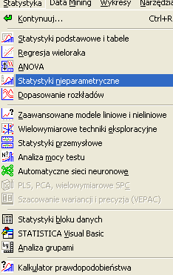
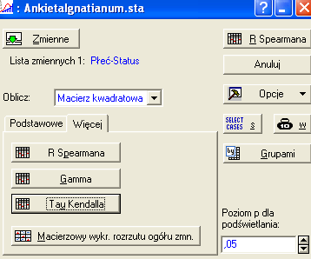

Slide 36
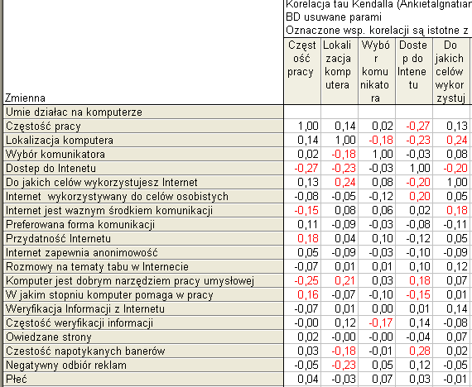
Porównanie wartości współczynników korelacji obliczonych wg Kendalla i Spearmana

Slide 37
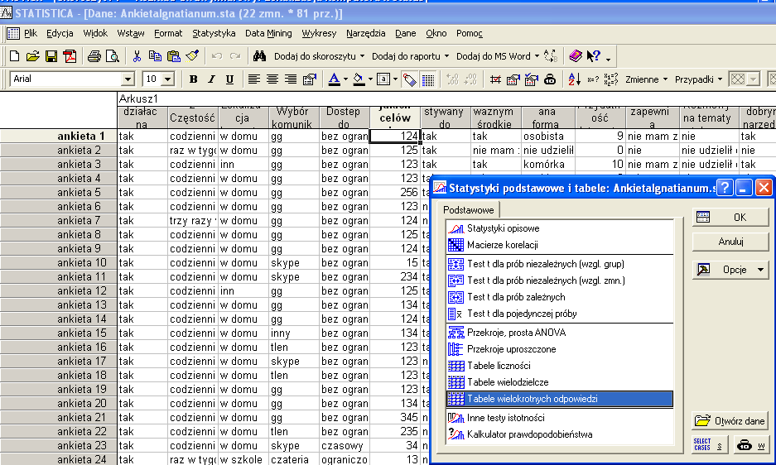
Wielokrotne odpowiedzi

Slide 38
Metody doboru zmiennych do modelu
Zmienne wybiera się na podstawie wiedzy dziedzinowej.
Wymagania nt. własności zmiennych niezależnych:
Są silnie skorelowanych ze zmienną, którą objaśniają.
Są nieskorelowane lub co najwyżej słabo skorelowane ze sobą.
Charakteryzują się dużą zmiennością.
Jak wykorzystać współczynniki korelacji?

Slide 39
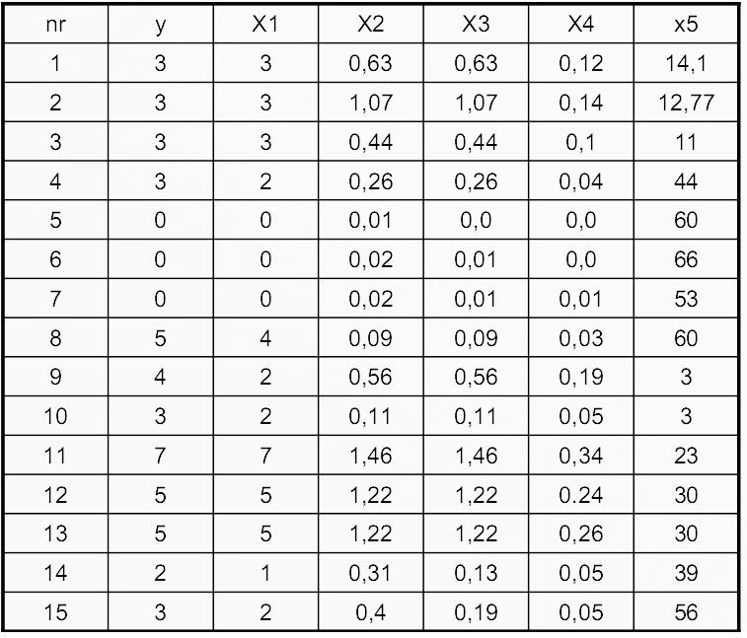
Ocena zmiennych objaśniających
Przykład doboru zmiennych do modelu opisującego miesięczne spożycie ryb (w kg na osobę) w zależności od: spożycia mięsa x₁, warzyw x₂, owoców x₃, tłuszczów x₄ oraz wydatków na lekarstwa x₅.

Slide 40
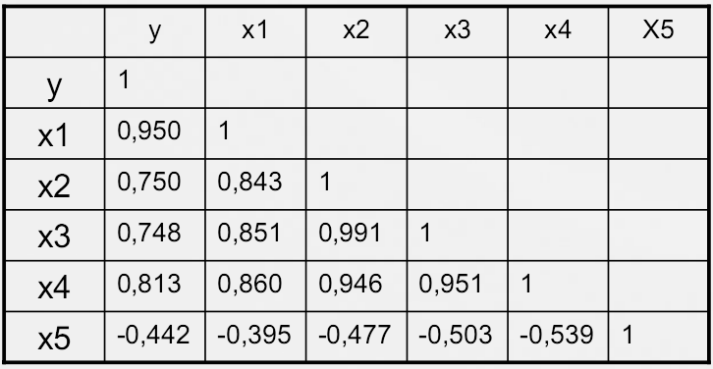
Dobór zmiennych do modelu
Współczynniki zmienności
Macierz współczynników korelacji

Slide 41
Macierz korelacji
jest macierzą kwadratową
wartości wszystkich elementów macierzy należą do przedziału < -1, 1 > (ponieważ są współczynnikami korelacji)
wszystkie elementy leżące na głównej przekątnej tej macierzy równe są 1 (określa to stopień skorelowania zmiennej X_{i} z nią samą)
jest to macierz symetryczna
wyznacznik tej macierzy należy do przedziału < 0, 1 >

Slide 42
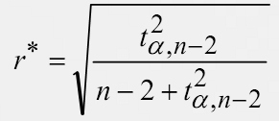
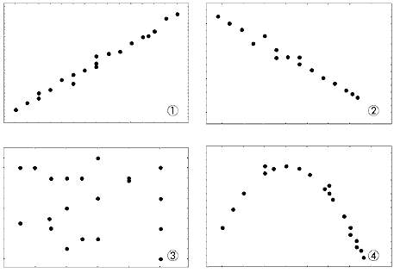
Dobór zmiennych do modelu
Wartość krytyczna współczynnika korelacji
Wybieramy najsilniejszą zmienną
r(y,x₁)=r₁=0.950 → wybieramy x₁

Slide 43
Wybór zmiennych do modelu
W modelu powinny znaleźć się zmienne silnie skorelowane ze zmienną zależną i jak najsłabiej skorelowane między sobą.
Aby wybrać optymalny model zawierający najsilniej skorelowane ze zmienną zależną zmienne niezależne stosuje się metody regresji krokowej:
regresja krokowa postępująca – polega na kolejnym dołączaniu do modelu zmiennych objaśniających na podstawie statystyki F
regresja krokowa wsteczna – budujemy model ze wszystkich dostępnych zmiennych, a następnie usuwamy z modelu najmniej istotne (statystyka F)
Nie ma automatycznych, doskonałych metod doboru zmiennych. Obliczenia wspierane pakietem obliczeniowym należy korygować w oparciu o znajomość problemu.

Slide 44
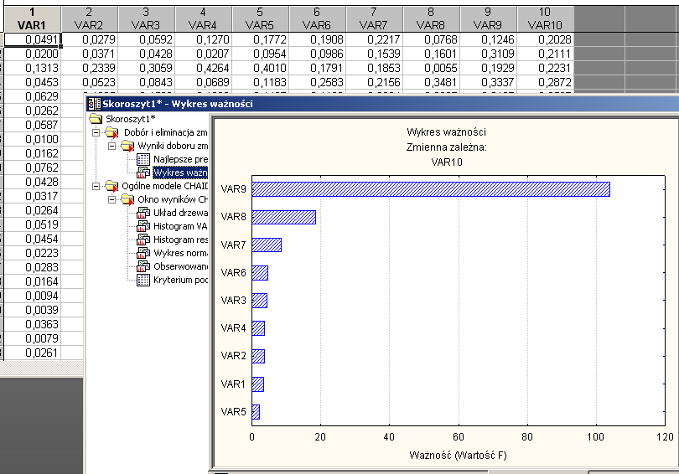
STATISTICA - Dobór i eliminacja zmiennych
Procedura ta sprawdza wpływ zmiennych na zmienną zależną
automatycznie eliminuje puste zmienne (niezawierające żadnych wartości) i stałe (przyjmujące tę samą wartość dla wszystkich przypadków).
procedura bada wpływ pojedynczych zmiennych na wielkość wyjściową. Sprawdza ona, na ile dla różnych wartości potencjalnego predykatora zmienna zależna przyjmuje różne wartości.

Slide 45
Chi-kwadrat. Test niezależności
W celu zbadania zależności pomiędzy dwiema zmiennymi nominalnymi (kategorialnymi, jakościowymi). Dla zmiennych ilościowych test F
Bazuje on na porównywaniu ze sobą wartości obserwowanych z wartościami oczekiwanymi (czyli takimi, które zakłada test, gdyby nie było żadnego związku pomiędzy zmiennymi) .
Jeżeli różnica pomiędzy wartościami obserwowanymi a oczekiwanymi jest duża (po sprawdzeniu w tablicach statystycznych, np. p < 0,05) to można powiedzieć, że zachodzi relacja pomiędzy jedną zmienną a drugą.
χ² policzymy ze wzoru
gdzie:
n_{ij} – liczba elementów próby,
– liczebności teoretyczne,
k – liczba kolumn tablicy niezależności,
r – liczba wierszy tablicy niezależności.

Slide 46
Chi-kwadrat. Test niezależności
Wartości chi-kwadrat zależą od:
natężenia (siły) związku badanych cech – im większe różnice między liczebnością empiryczną a teoretyczną, tym większa wartość chi-kwadrat i tym samym większa zależność między cechami,
od wielkości próby, przy czym chi-kwadrat liczymy tylko dla dużych prób,
od stopnia szczegółowości danych (przy czym w każdym polu tabeli powinno być co najmniej 5, a więc czasami trzeba łączyć wiersze lub kolumny).

Slide 47
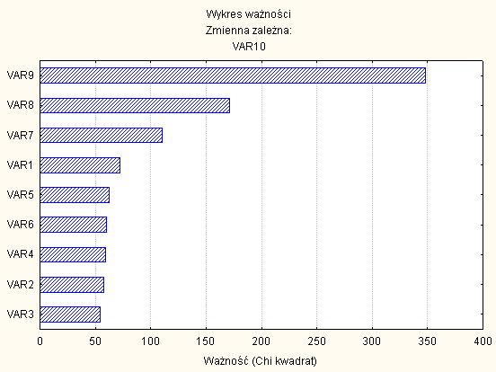
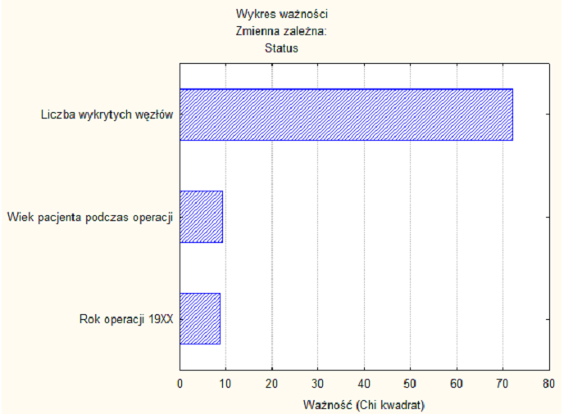
Dobór i eliminacja zmiennych

Slide 48
Metoda Hellwiga optymalnego wyboru predyktant
Metoda optymalnego wyboru predyktand (metoda Hellwiga) - jedna z najczęściej stosowanych metod doboru zmiennych objaśniających
opracowana w 1969 roku przez polskiego ekonometryka prof. Zdzisława Hellwiga.
Wybieramy zmienne objaśniające silnie skorelowane ze zmienną objaśnianą i słabo skorelowane między sobą.
Do wyboru jest 2^{n}-1 kombinacji zmiennych objaśniających

Slide 49
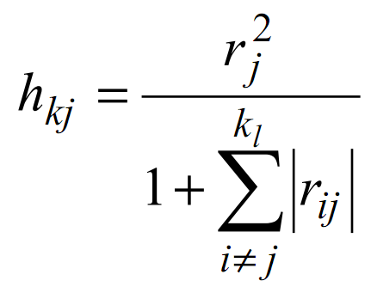
Indywidualne wskaźniki pojemności informacyjnej
Nośnikiem informacji o zmiennej zależnej jest potencjalna zmienna objaśniająca. Pojemność indywidualna (cząstkowa) nośnika jest dana wzorem:
Integralna pojemność informacyjna danej kombinacji potencjalnych zmiennych objaśniających jest równa sumie pojemności indywidualnych nośników wchodzących w skład danej kombinacji
pojemność integralna stanowi kryterium wyboru optymalnej kombinacji zmiennych objaśniających. H_{l} przyjmuje wartości z przedziału < 0,1 > i jest tym większa im zmienne objaśniające są silniej skorelowane ze zmienną
kwadrat współczynnika korelacji j-tej zmiennej objaśniającej ze zmienną objaśnianą,
suma wartości bezwzględnych współczynników korelacji pomiędzy j-tą zmienną a pozostałymi zmiennymi objaśniającymi, występującymi w l-tej kombinacji

Slide 50
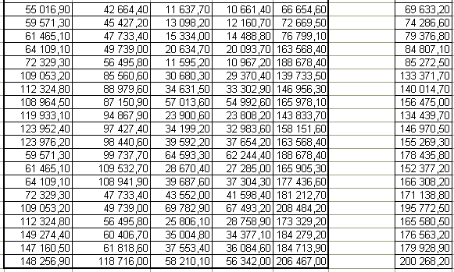

Slide 51
α=0,05
t_{α}=2,1009
r*=0,4438
współczynniki > r*
korelacje korzystne dla modelu
korelacje niekorzystne dla modelu

Slide 52
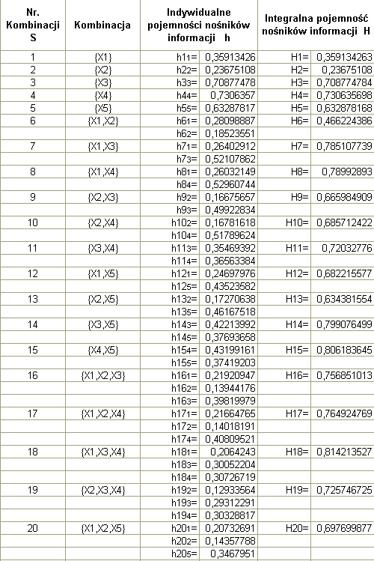
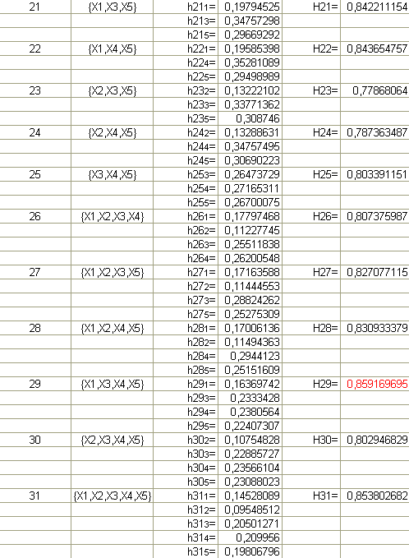

Slide 53
Metoda analizy grafów (metoda Bartosiewicz)
Metoda zmierza do tego, by spośród wszystkich zmiennych objaśniających wyodrębnić grupy zmiennych skorelowanych między sobą oraz znaleźć zmienne, z których żadna nie jest skorelowana z pozostałymi zmiennymi objaśniającymi.
Następnie spośród tych grup zmiennych wybiera się zmienne mocniej skorelowane ze zmienną objaśnianą i wprowadza się je do relacji modelu.
Do modelu wchodzą również wszystkie zmienne nieskorelowane między sobą, ale skorelowane ze zmienną objaśnianą.

Slide 54
Metoda analizy grafów (metoda Bartosiewicz)
Obliczenie współczynników korelacji zmiennych objaśniających ze zmienną objaśnianą r_{j} oraz zmiennych objaśniających pomiędzy sobą r_{ij}.
Testowanie istotności współczynników korelacji
Odrzucenie zmiennych X nieskorelowanych ze zmienna objaśnianą i konstrukcja macierzy R' z zerami w miejscu nieistotnych współczynników r_{ij}.
Budowa grafu powiązań między zmiennymi objaśniającymi i wybór zmiennych do modelu, tworząc w ten sposób k grafów – grup zmiennych, odpowiadających przyszłym k zmiennym objaśniającym modelu.
Do zmiennych objaśniających zalicza się:
zmienne, które w odwzorowaniu tworzą grafy zerowe (izolowane),
zmienne o maksymalnej liczbie łuków wybrane z każdego grafu spójnego, jeżeli w każdym grafie spójnym jest więcej niż jedna zmienna o takiej samej maksymalnej liczbie łuków, to wybiera się spośród tych zmiennych tę, która jest najbardziej skorelowana ze zmienną objaśnianą.

Slide 55
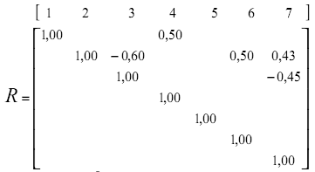
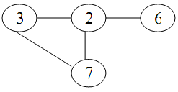
r*=0,4
r(X₂)=3
do modelu wchodzą:
X₅,
X₁,
X₂,

Slide 56
α=0,05
t_{α}=2,1009
r*=0,4438
współczynniki > r*
wszystkie zmienne istotne
do modelu wchodzą:
X₁, X₂, X₄
Liniowa postać modelu:
Y=a₀ + a₁X₁ + a₂X₂ + a₄X₄+ e

Slide 57
wybór predyktorów – ocena zależności zmiennych
Rodzaj zmiennych | 1:1 Jedna objaśniająca | 1:n Wiele zmiennych
Ilościowe | Korelacja, wykres rozrzutu | Macierz korelacji, F
Ilościowa zależna, jakościowa objaśniająca | ANOVA, χ² skategoryzowany histogram | Skategoryzowany wykres rozrzutu, χ²
Jakościowa zależna | Tabela wielodzielcza, skategoryzowany histogram χ² | χ^{2,} Tabele wielodzielcze,

Slide 58
Przykłady w STATISTICA

Slide 59
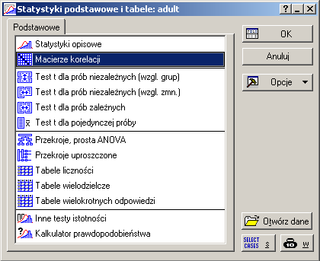
Macierz korelacji

Slide 60
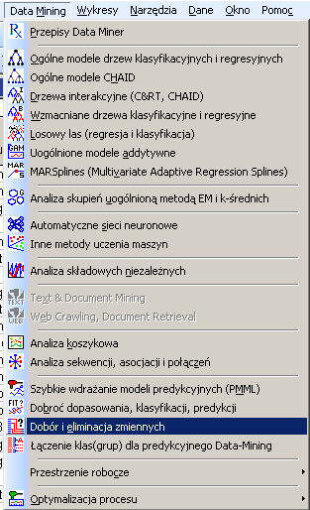
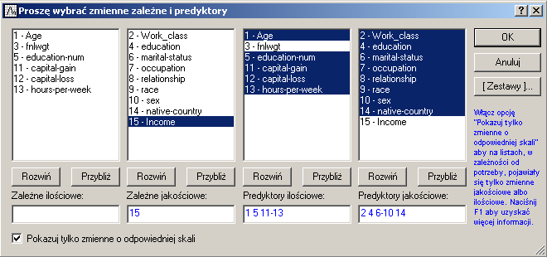
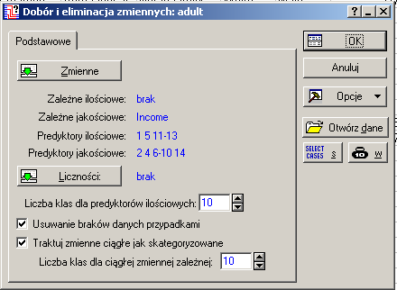
Dobór i eliminacja zmiennych

Slide 61
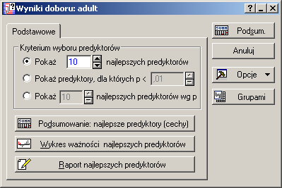
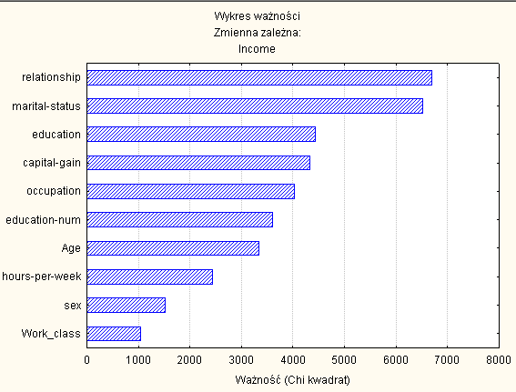
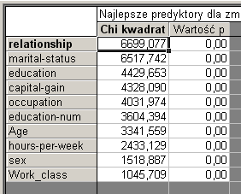
Ważność predyktorów

Slide 62
Zmienne jakościowe

Slide 63
Tablice kontyngencji (tabele przestawne) tabele liczebności, tabele krzyżowe albo rozdzielcze, a w przypadku dwóch wskaźników także dwudzielcze
 | y₁ | y₂ | …. | y_{m}
x₁ | n₁₁ | n₁₂ |  | n_{1m}
x₂ | n₂₁ | n₂₂ |  | n_{2m}
….
x_{k} | n_{k1} | n_{k2} |  | n_{km}
Czy musiało dojść do katastrofy Challengera w 1986r.
Analiza danych z wcześniejszych 24 startów
 | brak usterek | wystąpiła usterka(i)
≤ 65ºF | 0 | 4
> 65ºF | 17 | 3
 | brak usterek | wystąpiła usterka(i)
≤ 65ºF | 0% | 17%
> 65ºF | 70% | 13%

Slide 64
Przykład
Do badania wybrano 500 mieszkańców Rzeszowa, których poproszono o określenie, czy czują się bezpiecznie. Wyniki odpowiedzi respondentów zostały przedstawione w tabeli niezależności.
Sprawdź, czy istnieje zależność między płcią respondenta a poczuciem jego bezpieczeństwa, przyjmując poziom istotności alfa= 0,05.
Płeć | Czy czuje się bezpiecznie? |  | RAZEM
 | Tak | Nie
Mężczyzna | 30 | 80 | 110
Kobieta | 170 | 220 | 390
RAZEM | 200 | 300 | 500

Slide 65
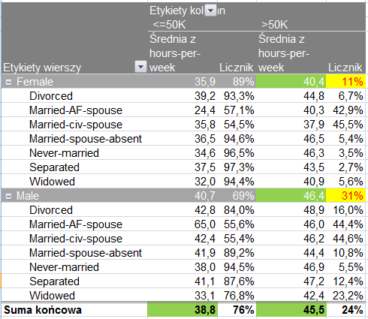
Tabele przestawne Excel
Liczba godzin w pracy w tygodniu
Czy stan cywilny, zarobki oraz płeć wpływa na rozkład czasu pracy?
Kto pracuje dłużej?

Slide 66
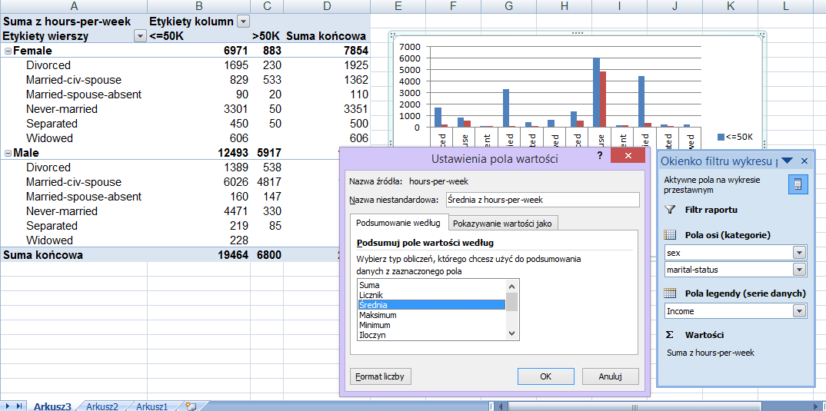
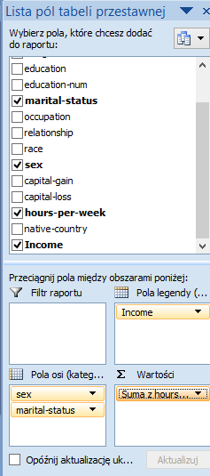

Slide 67
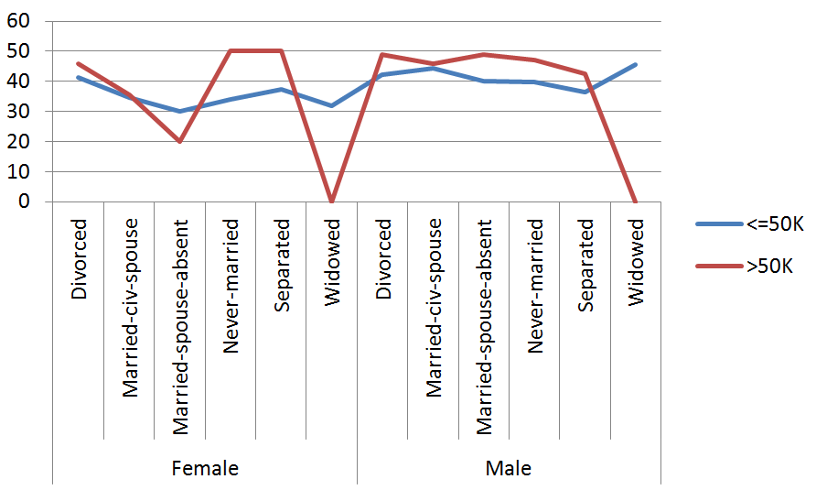
Liczba godzin w pracy w tygodniu

Slide 68
Zarobki vs. Rasa vs. Edukacja
Rasa wpływa na zarobki
– proporcjonalnie więcej białych
zarabia powyżej 50K
Wykształcenie wpływa na zarobki
Inne rasy muszą uczyć się dłużej, żeby zarabiać powyżej 50K

Slide 69
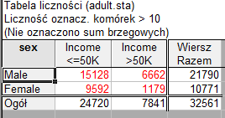
Tabele wielodzielcze

Slide 70
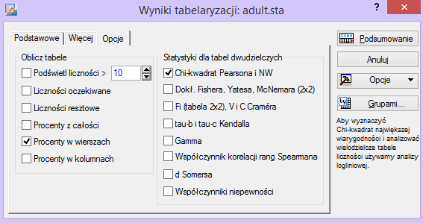
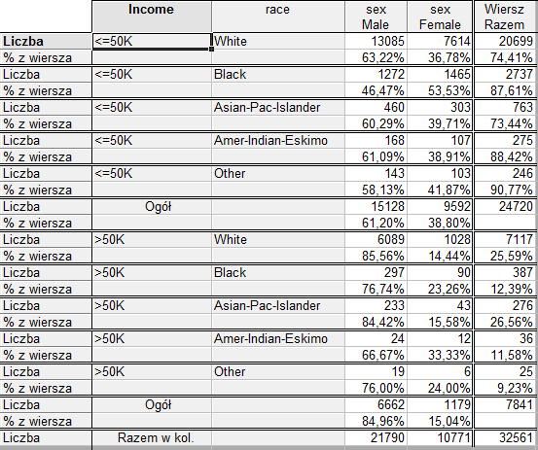

Slide 71
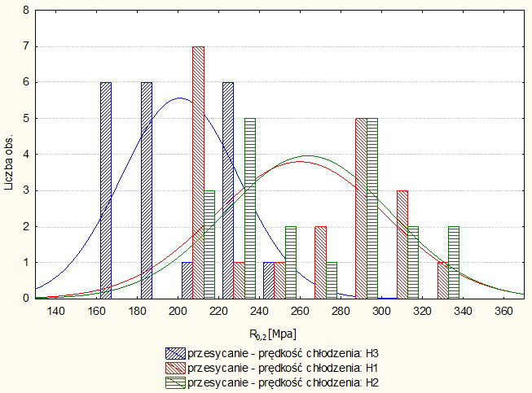
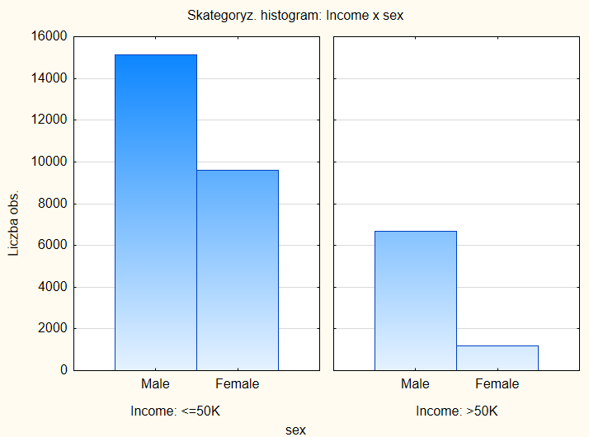
Histogramy skategoryzowane

Slide 72
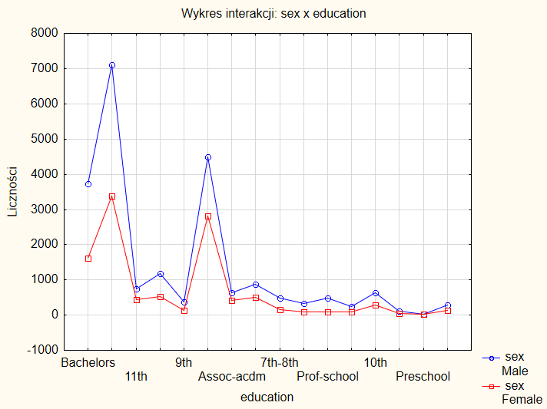
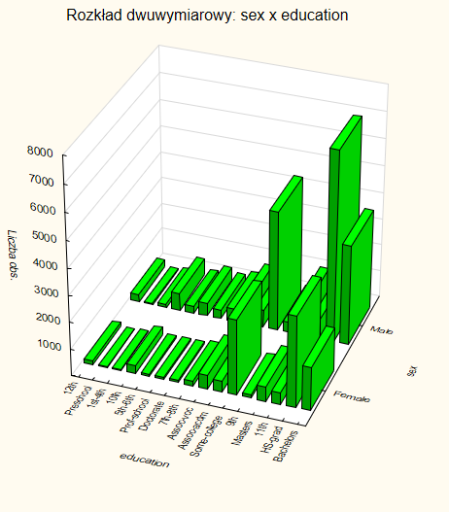
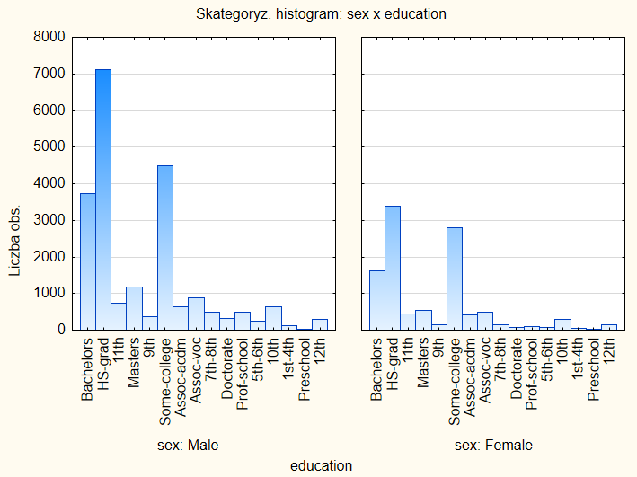

Slide 73
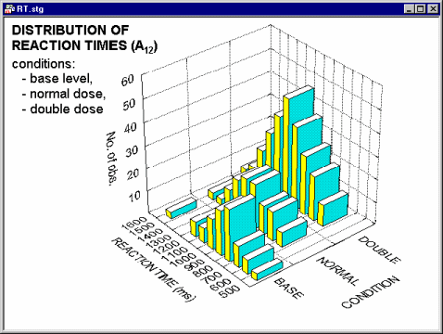
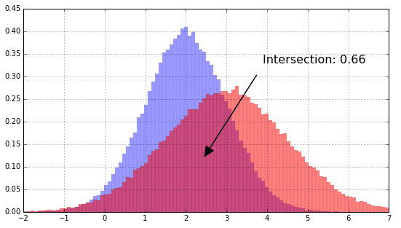

Slide 74
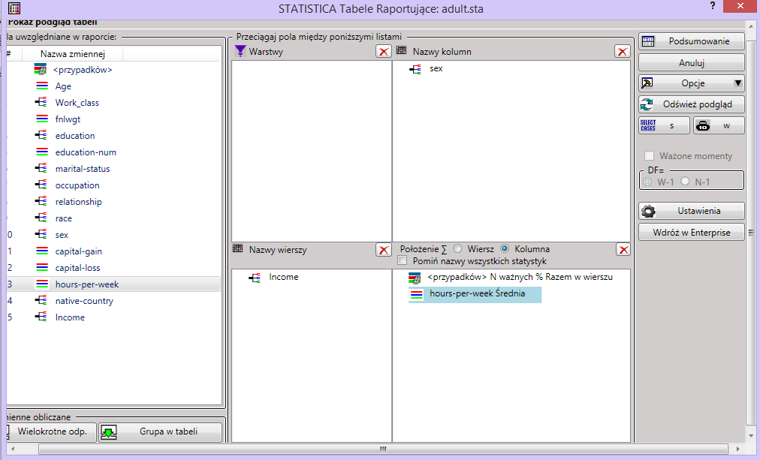
Tabele raportujące

Slide 75
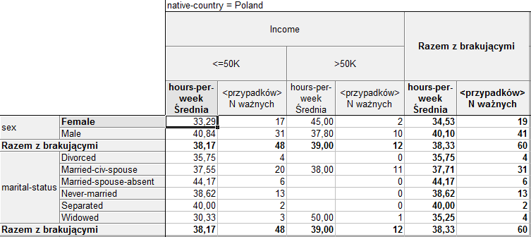

Slide 76
Porównanie dwóch wskaźników struktury (proporcji)
Zweryfikujmy hipotezę o większym procencie wyzdrowień w grupie psów leczonych nową szczepionką
Z menu Statystyka wybieramy opcję Statystyki podstawowe i tabele. Następnie w otwierającym się oknie wybieramy opcję Inne testy istotności.

Slide 77
Wykresy rozrzutu (skategoryzowane i 3D)

Slide 78
Przykład 1a (ANOVA)
Wiadomo, że związki chemiczne stosowane w leczeniu nowotworów mogą powodować obniżenie poziomu hemoglobiny we krwi (niedokrwistość).
W przypadku pewnego związku chemicznego stosowanego w leczeniu nowotworów (Lek A) podejrzewano, że przy długotrwałym stosowaniu powoduje niedokrwistość (stężenie hemoglobiny we krwi poniżej 11g/dl) w większym stopniu niż inne leki tego typu.
Do badania włączono grupę 24 osób z rozpoznaniem nowotworu. 10 z nich podawano wspomniany lek A. Pozostałym pacjentom podawano inne leki o podobnym działaniu. 7 pacjentów zażywało lek B, a 7 lek C.
W momencie przystąpienie do badania u wszystkich pacjentów poziom hemoglobiny we krwi był prawidłowy. Po zakończonej obserwacji u pacjentów ponownie wykonano morfologię krwi. Wyniki badania poziomu hemoglobiny u badanych były następujące:

Slide 79
Przykład 1b
Lek A | Lek B | Lek C
10,2 | 14,3 | 10,4
8,7 | 14,1 | 12
12,5 | 17 | 13,6
13,8 | 13,2 | 13,5
7,6 | 11,6 | 14,7
8,2 | 10,9 | 15,3
9,8 | 9,3 | 14,9
10,9
11,6
14,2
Czy pacjenci przyjmujący lek A po zakończeniu terapii mieli niższy poziom hemoglobiny we krwi niż pacjenci leczeni innymi lekami?

Slide 80
Przykład 1c
Zakładamy normalność rozkładów oraz jednorodność wariancji w grupach.
Stąd wniosek, że poziom hemoglobiny u pacjentów stosujących różne leki różni się istotnie.

Slide 81
Przykład 1d

Slide 83
Płace – wykres rozrzutu

Slide 84
Macierz wykresów rozrzutu

Slide 85
Wykresy interakcji (ANOVA)
Na wszystkich poziomach edukacji kobiety zarabiają mniej
Najmniejsza różnica dla „średnie ogólne”

Slide 86
Przekroje
Skategoryzowane wykresy ramka-wąsy,
dwa czynniki:
Wykształcenie,
Płeć

Slide 87
Rozkłady dwuwymiarowe histogramy skategoryzowane
Tabela dwudzielcza
histogram skategoryzowany

